Slide 1


学生信息管理系统
PPT FOR BLACK-STEEL STYLE

Slide 2
Javaweb
HTML

Slide 3


01
用户注册
02
用户登录
03
用户管理

Slide 4

titlE
注册登录
第一张图这段代码实现了一个基本的用户登录界面，包括用户名和密码输入框以及登录按钮。此外，还有一个注册按钮，点击后会跳转到注册页面。在提交表单后，可能会根据服务器返回的参数（如success或register）显示相应的消息。第二张图这段代码的主要目的是从数据库中获取学生信息，并根据会话中的班级信息进行筛选，然后在 JSP 页面的表格中显示筛选后的学生信息。

Slide 5

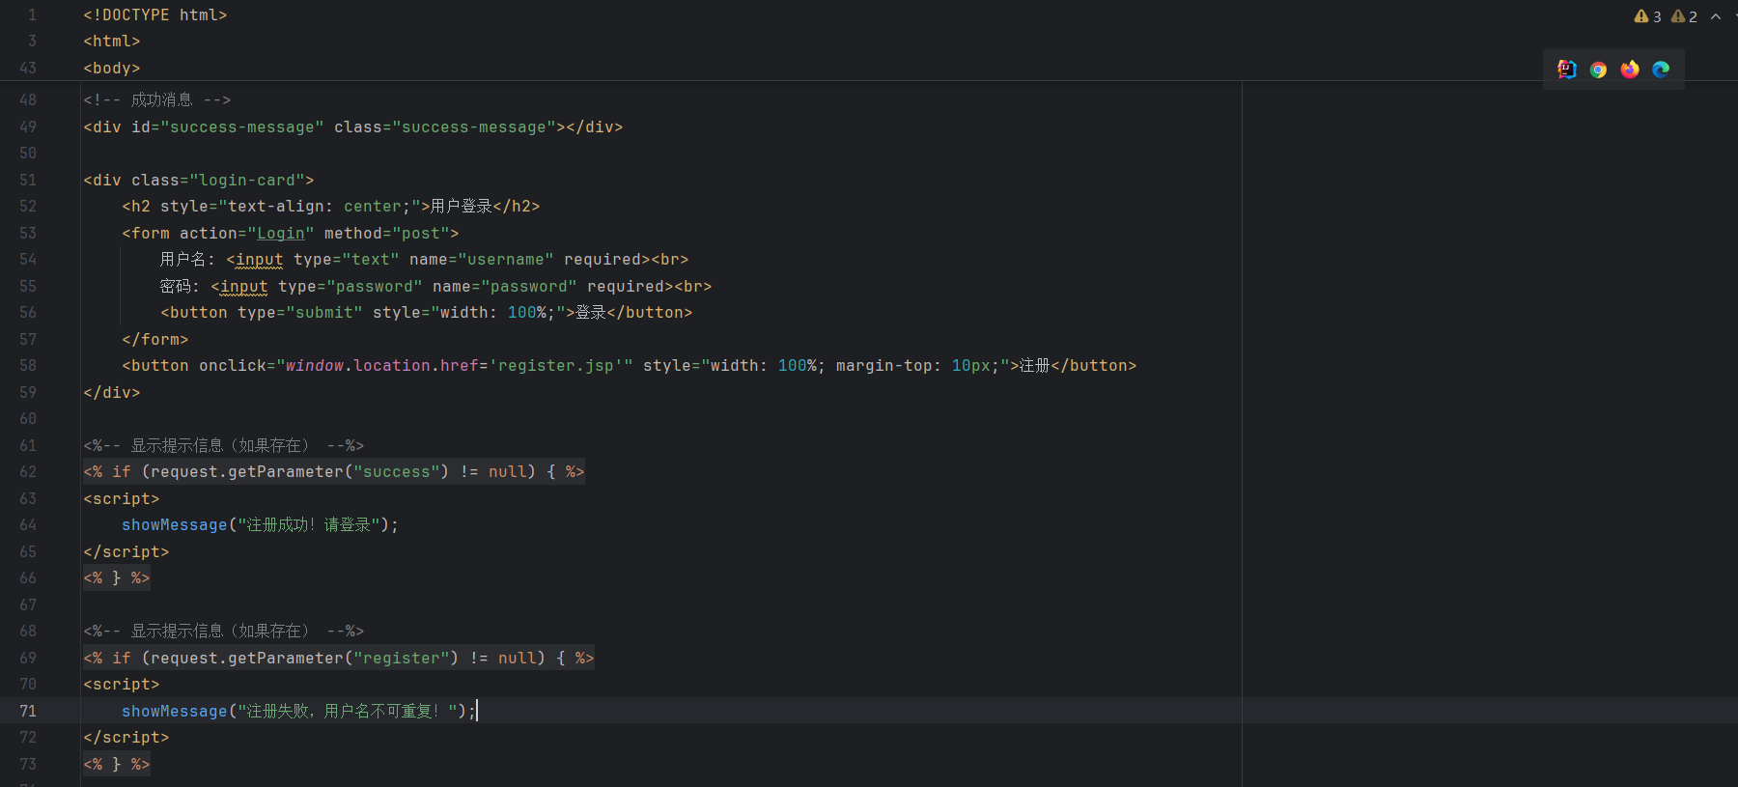
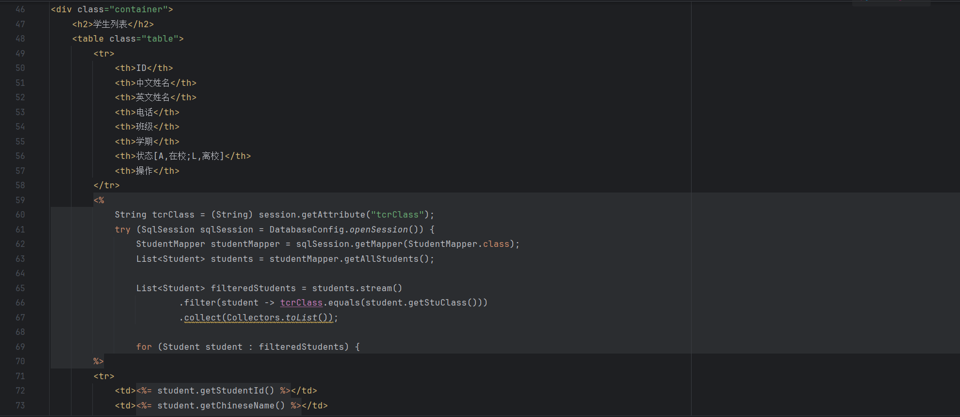
STRUCTURE 01
STRUCTURE 03
STRUCTURE 02
STRUCTURE 04

Slide 6
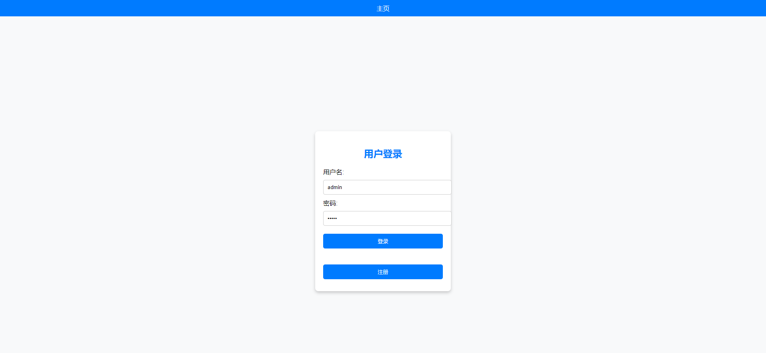
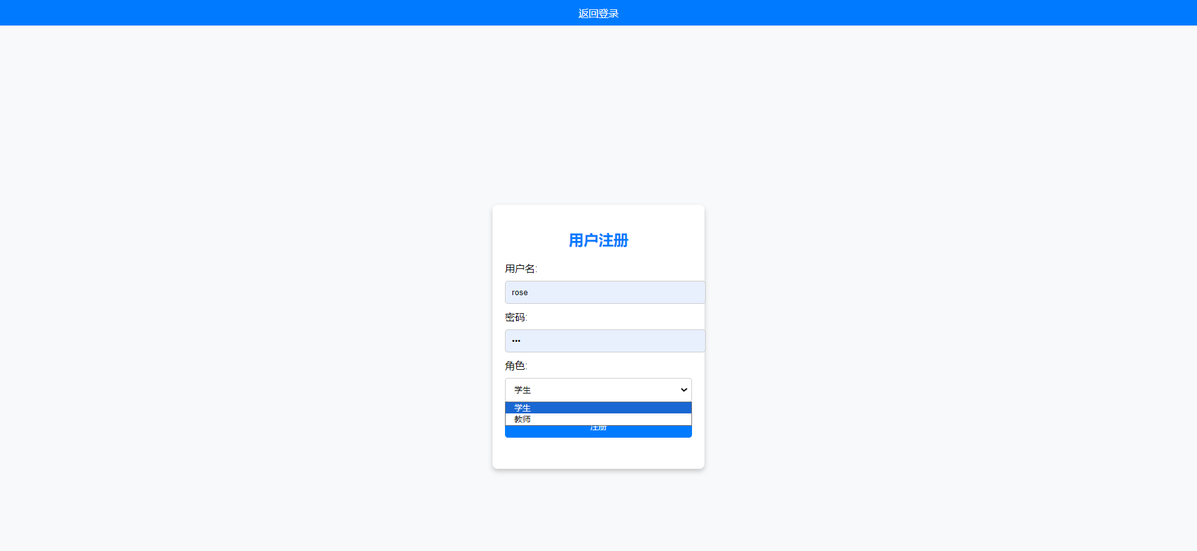

Slide 7
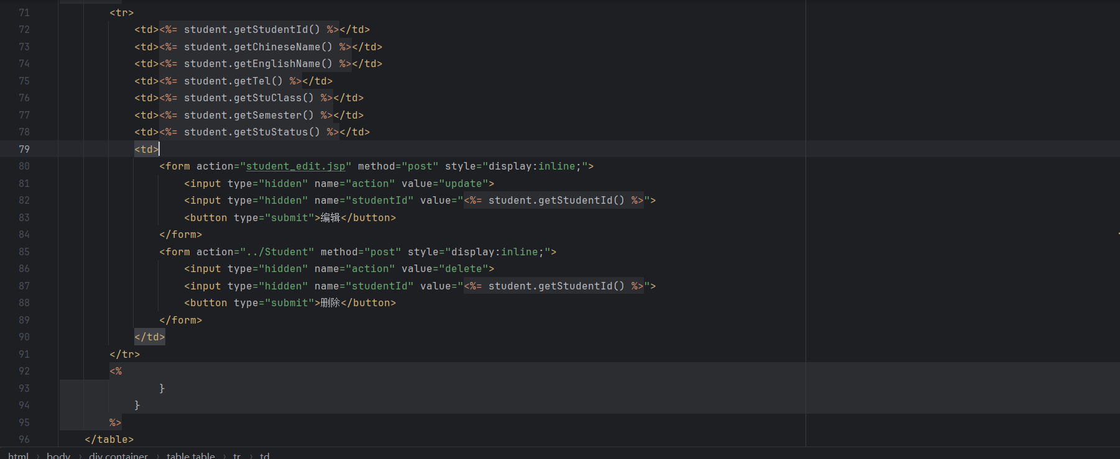

Slide 8

管理学生
titlE
这段代码的主要功能如下：
在 HTML 表格中展示学生的详细信息。
提供两个表单操作：
第一个表单用于更新（update）学生信息，当提交时，会将学生 ID 和操作类型（update）发送到student_edit.jsp页面。
第二个表单用于删除（delete）学生信息，当提交时，会将学生 ID 和操作类型（delete）发送到../student页面。
学生管理

Slide 9







KEEP OUT
KEEP OUT
KEEP OUT
KEEP OUT
NAME : XXX
NO . XXX XXX
NAME : XXX
NO . XXX XXX
NAME : XXX
NO . XXX XXX
KEEP OUT
KEEP OUT
NAME : XXX
NO . XXX XXX
NAME : XXX
NO . XXX XXX
NAME : XXX
NO . XXX XXX
KEEP OUT
KEEP OUT

Slide 10
总结：1.实现系统登录注册功能。
2.实现管理员对学生管理、成绩管理的增删改查。
3.实现教师对学生管理、成绩管理权限内的增删改查。
4.实现学生对个人信息的修改。

